Slide 1
《人机交互的软件工程方法》
（前言）
薛一兰
（Email:xuemomode@foxmail.com）
宜宾学院人工智能与大数据学部

Slide 2
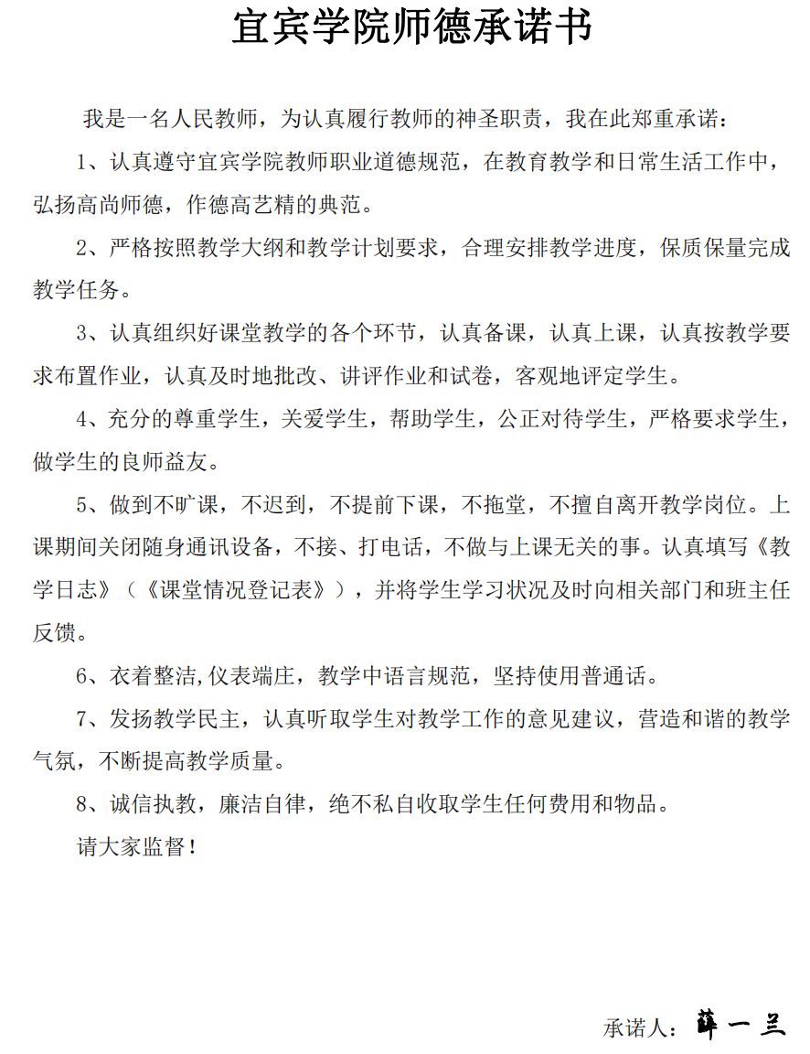
师德承诺

Slide 3
选课学生

Slide 4
前 言
一、为什么要学习人机交互的软件工程方法这门课程？
二、主要学习内容
三、学习本门课程所需的基础知识
四、本课程的特点
五、学习本课程的方法与技巧
六、学习本门课程的基本要求
七、期终成绩评定法
八、教材与参考书目

Slide 5
前 言
一、为什么要学习人机交互的软件工程方法这门课程？
二、主要学习内容
三、学习本门课程所需的基础知识
四、本课程的特点
五、学习本课程的方法与技巧
六、学习本门课程的基本要求
七、期终成绩评定法
八、教材与参考书目

Slide 6
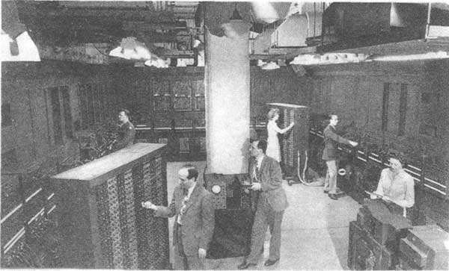
为什么要学习人机交互的软件工程方法这门课程？
计算机最初出现的时候使用起来非常复杂，只能由专门的操作员进行操作。
随着计算机软硬件技术的不断发展以及分时系统的出现，使得程序员等专业人员也能够操作计算机，并能与计算机进行直接交互。
今天，计算机已经从传统的大型、昂贵且只被少数专业人员使用的机器逐渐转换为小型、廉价、易于使用的机器，并逐渐融入人类生活的方方面面。

Slide 7
为什么要学习人机交互的软件工程方法这门课程？
计算机使用范围的扩大意味着不具备专业计算机应用技能的用户会越来越多，因此人们对计算机软件的要求会越来越高。软件不但要稳定可靠，而且还应该易学好用，交互性能的好坏日益成为衡量软件设计优劣的关键。
交互式产品借助计算机系统来完成特定任务，而软件是计算机系统得以正确运行的灵魂和基础。本门课程将从有别于一般软件工程的角度来分析交互式软件的设计问题。即从以用户为中心的角度来分析交互式软件的设计问题。
以用户为中心需要掌握一系列专业知识：心理学和认知科学帮助设计人员了解用户在感知和问题求解方面的能力；人机工程学帮助了解用户的身体机能；社会科学用于揭示实际生活中人与人之前的互动情况；计科是其必要的交互实现技术；商务知识帮助产品进入市场；图形设计用于设计用户界面；科技写作生成友好的使用手册。

Slide 8
为什么要学习人机交互的软件工程方法这门课程？
由上述可知，人机交互的软件工程方法是一门综合性学科，且其是软件工程的核心问题之一。随着人机交互领域新型交互设备的飞速发展，交互理念进行了更新。该课程是为培养在各领域中研究、管理、开发、设计及教学中应用人机交互技术的高级技术人才的需要而设置的，同时又是为适应整个社会不断演进的信息化所必需的。
其主要内容研究各种用于交互式产品开发的软件分析、设计和评估技术，通过本门课程的学习，学会利用软件分析技术独立完成任务分析及原型的建立，可以掌握交互设计的常用方法，以便运用这些方法去独立设计各类交互式软件的交互形式；学会利用评估技术评估和测试各类交互式软件的优劣。

Slide 9
为什么要学习人机交互的软件工程方法这门课程？
即是说：培养学生在面对交互式软件时思考下列问题：
1、该交互式软件要完成哪些功能？
2、为完成这些功能要使用什么交互框架、交互形式以及交互设备？
3、怎样能够设计出用户体验好的软件？是否能够满足不同人的认知特性、心理期望以及个体差异？
4、如何进行可视化设计，设计出体验好的用户界面？
5、这个软件有多好？等。
从而使得所设计的软件的可用性和用户体验最优，进而为开发优秀软件奠定基础。学习和掌握这些方面的知识，对软件工程专业的技术人员是必不可少的。
先看几个示例：思考什么是人机交互？人机交互与软件工程之间的关系是什么？

Slide 10
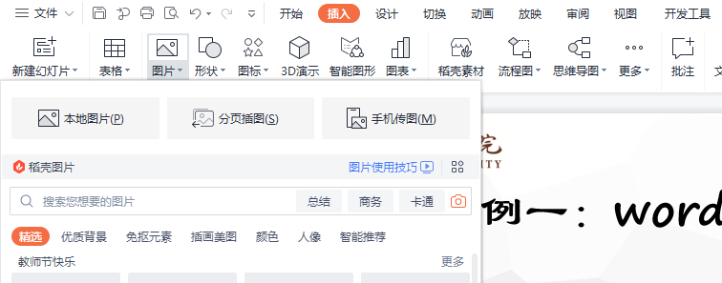
示例一：word文档插入图片

Slide 11
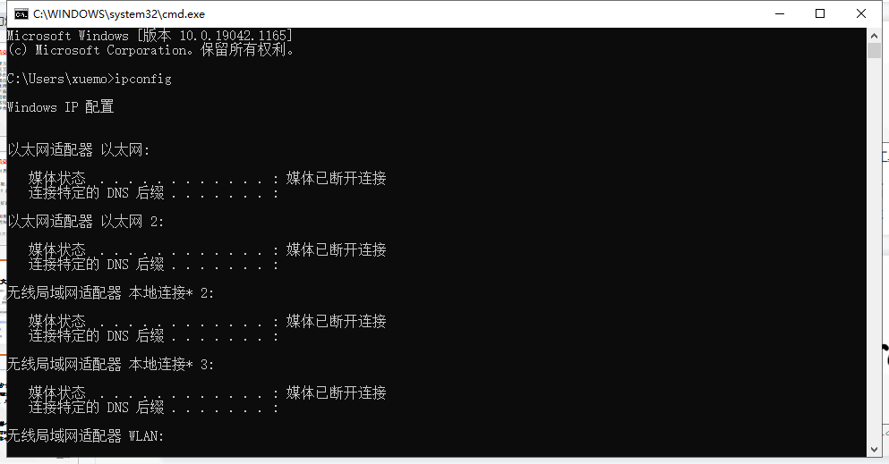
示例二：查本机ip地址

Slide 12
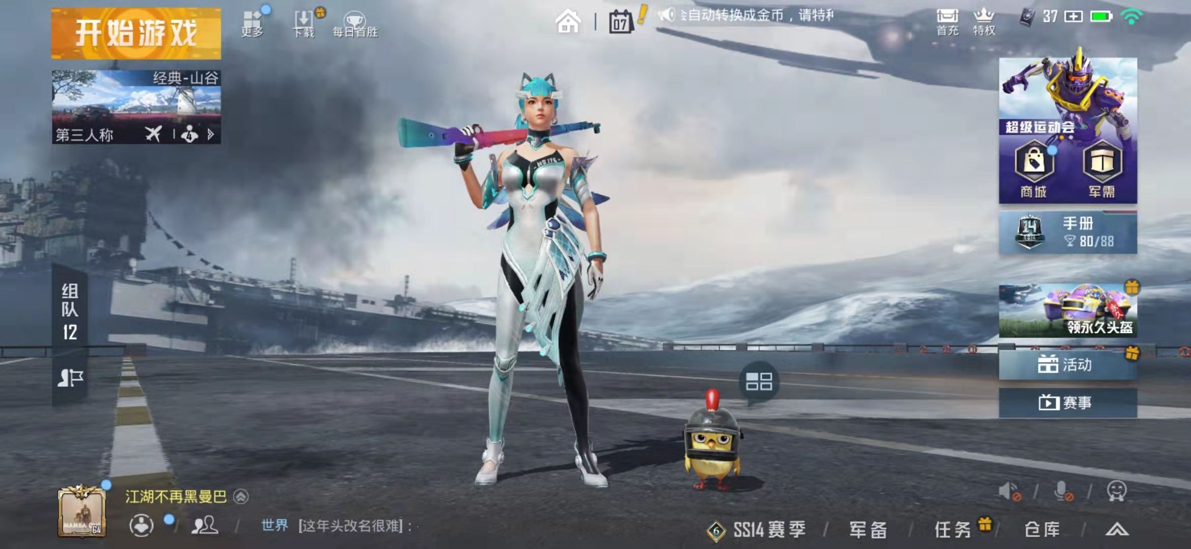
示例三：绝地求生

Slide 13
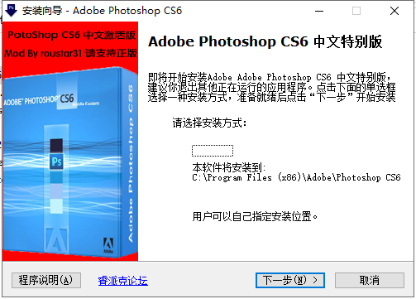
示例四：安装photoshop

Slide 14
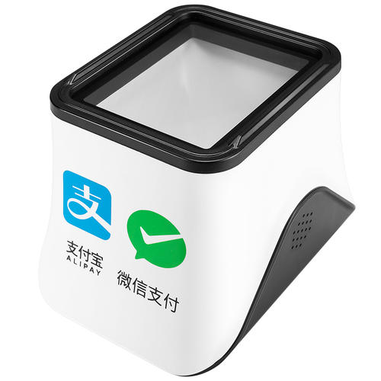
示例五：付款

Slide 15
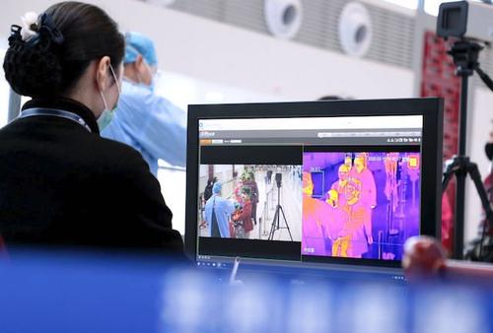
示例六：体温检测通道

Slide 16
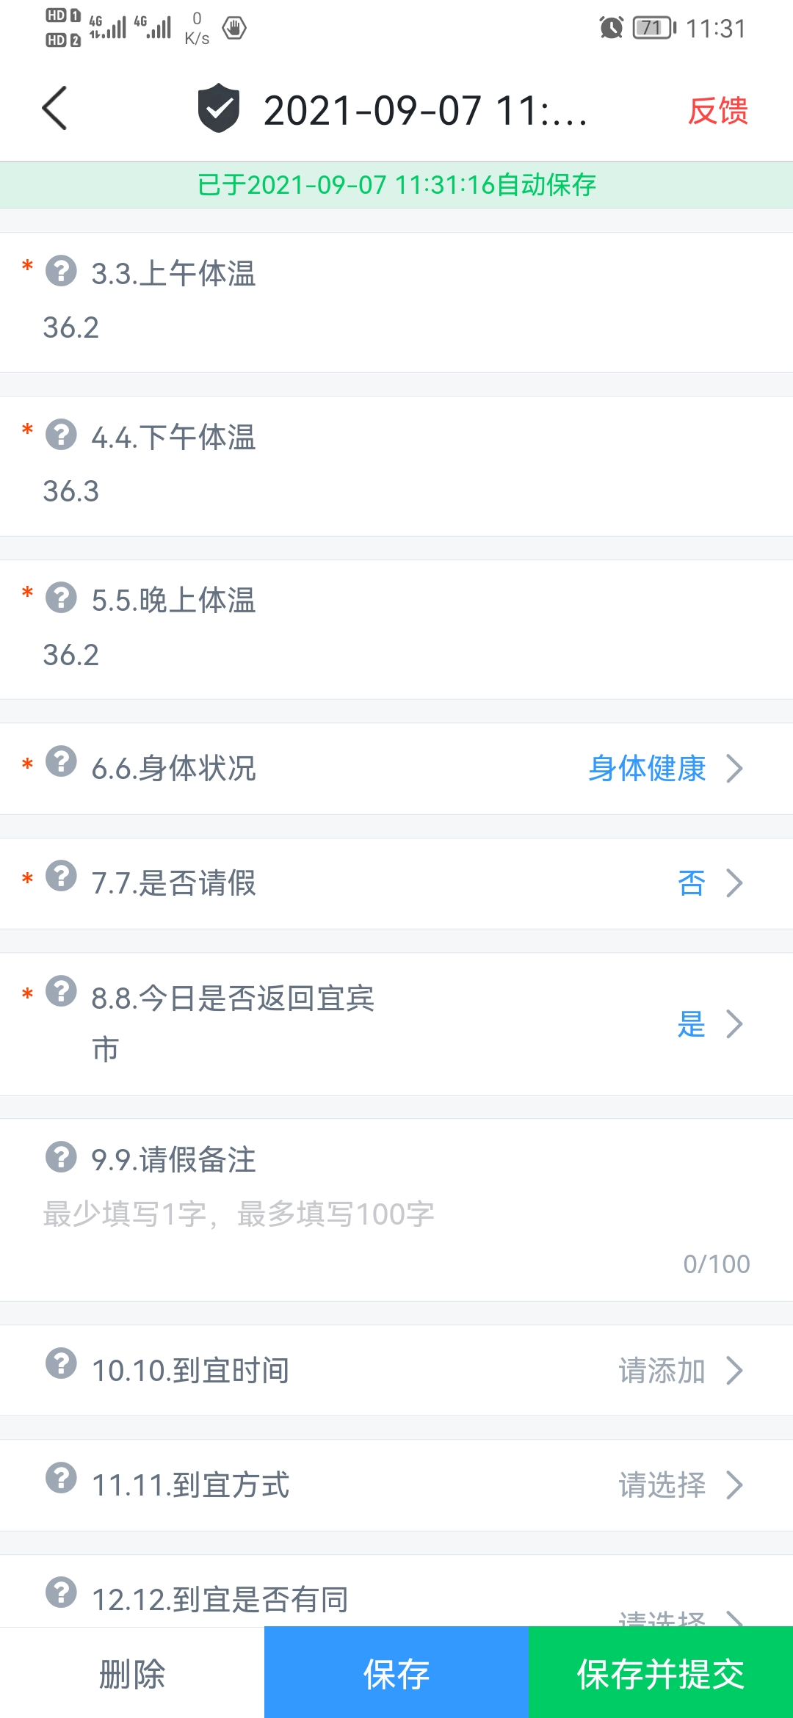
示例七 ：今日校园健康监测
Notes:
2019年及以前，宜宾学院后校门出去的标志性建筑“酒杯”处上下班高峰期间必堵，目前已拆除中间的“酒杯”，但高峰期还是拥堵，如何设计“在保证安全的前提下，提升车辆通行流量”的方案，并设计相应的实现算法

Slide 17
什么是人机交互？
人机交互与软件工程之间的关系？
Notes:
2019年及以前，宜宾学院后校门出去的标志性建筑“酒杯”处上下班高峰期间必堵，目前已拆除中间的“酒杯”，但高峰期还是拥堵，如何设计“在保证安全的前提下，提升车辆通行流量”的方案，并设计相应的实现算法

Slide 18
前 言
一、为什么要学习人机交互的软件工程方法这门课程？
二、主要学习内容
三、学习本门课程所需的基础知识
四、本课程的特点
五、学习本课程的方法与技巧
六、学习本门课程的基本要求
七、期终成绩评定法
八、教材与参考书目

Slide 19
主要学习内容
主要学习内容有：人机交互的概念与基础知识；交互式系统设计的需求分析、用户建模、目标原则、过程，以及交互式系统的评估方法等。。
第1章 人机交互概述 第2章 人机交互基础知识
第3章 交互设计目标与原则 第4章 交互设计过程
第5章 交互式系统的需求 第6章 交互式系统的设计
第7章 可视化设计 第8章 交互设计模型与理论
第9章 以用户为中心的设计 第10章 评估的基础知识
第11章 评估之观察用户 第12章 评估之询问用户和专家
第13章 评估之用户测试

Slide 20
前 言
一、为什么要学习人机交互的软件工程方法这门课程？
二、主要学习内容
三、学习本门课程所需的基础知识
四、本课程的特点
五、学习本课程的方法与技巧
六、学习本门课程的基本要求
七、期终成绩评定法
八、教材与参考书目

Slide 21
学习本门课程所需的基础知识
1、软件工程相关知识
2、操作系统相关知识
3、网页设计相关知识
4、计算机硬件相关知识
5、程序设计相关知识
6、photoshop相关知识等

Slide 22
前 言
一、为什么要学习人机交互的软件工程方法这门课程？
二、主要学习内容
三、学习本门课程所需的基础知识
四、本课程的特点
五、学习本课程的方法与技巧
六、学习本门课程的基本要求
七、期终成绩评定法
八、教材与参考书目

Slide 23
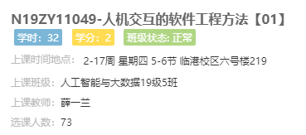
本课程的特点
1、人机交互的软件工程方法本身的特点：
属于综合性、应用型、多学科交叉型学科
2、作为一门课程其特点：
内容多且杂、但教学时数相对较少，学习难度较大。
正常授课16周，教学计划32学时

Slide 24
前 言
一、为什么要学习人机交互的软件工程方法这门课程？
二、主要学习内容
三、学习本门课程所需的基础知识
四、本课程的特点
五、学习本课程的方法与技巧
六、学习本门课程的基本要求
七、期终成绩评定法
八、教材与参考书目

Slide 25
学习本课程的方法与技巧
勤思考
本课程：难在思想、重在实现、贵在发现新问题
勤观察
观察生活中的交互式系统，总结其使用的交互形式和交互设备等
运用所学知识对身边的交互式设计进行评估
人机交互只有观察总结才能真正体会得到
勤对比分析
通过比较，在解决问题的过程中发现新问题
不希望只带耳朵而不带脑袋来上课

Slide 26
前 言
一、为什么要学习人机交互的软件工程方法这门课程？
二、主要学习内容
三、学习本门课程所需的基础知识
四、本课程的特点
五、学习本课程的方法与技巧
六、学习本门课程的基本要求
七、期终成绩评定法
八、教材与参考书目

Slide 27
学习本门课程的基本要求
1、防控要求：做好“新冠疫情”、肺结核防控，若有异常情况一定早报告、早诊断、早治疗，确保生命安全
2、上课要求：出勤、纪律（课堂不是自由市场）
课堂上不得做与本课程无关的事
3、作业要求：量、质（平时作业、实验报告等）

Slide 28
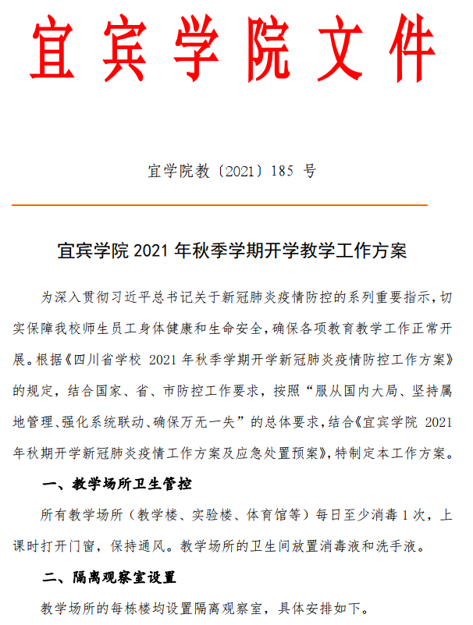
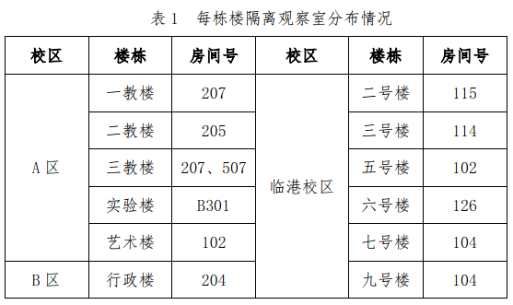
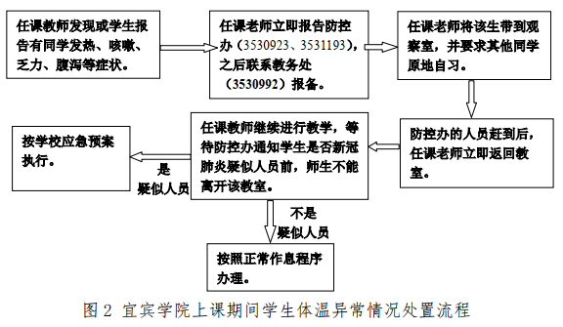
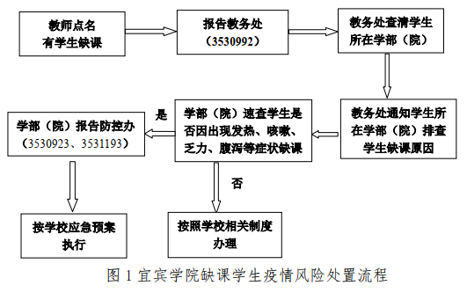
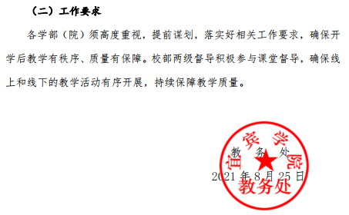
新冠疫情处理流程

Slide 29
前 言
一、为什么要学习人机交互的软件工程方法这门课程？
二、主要学习内容
三、学习本门课程所需的基础知识
四、本课程的特点
五、学习本课程的方法与技巧
六、学习本门课程的基本要求
七、期终成绩评定法
八、教材与参考书目

Slide 30
期终成绩评定
平时成绩:论文成绩:期末成绩（大作业）=3:3:4
1、平时成绩包括：出勤、课堂提问、平时作业等内容
2、论文成绩包括：课程论文的完成情况、质量等内容。应用本期所学内容，自主选题，独立完成一款交互式软件的总体设计，提交完善的报告，期末进行真实性检测。
3、期末成绩：试卷考试。

Slide 31
班级分组
1、5人一组，分工协作，根据分工情况和最终作业情况 给出个人分数。
2、学习委员根据学生意见确定分组，给出分组名单。
3、各小组根据学生情况进行分工，具体任务待后续课程进度后公布。

Slide 32
前 言
一、为什么要学习人机交互的软件工程方法这门课程？
二、主要学习内容
三、学习本门课程所需的基础知识
四、本课程的特点
五、学习本课程的方法与技巧
六、学习本门课程的基本要求
七、期终成绩评定法
八、教材与参考书目

Slide 33
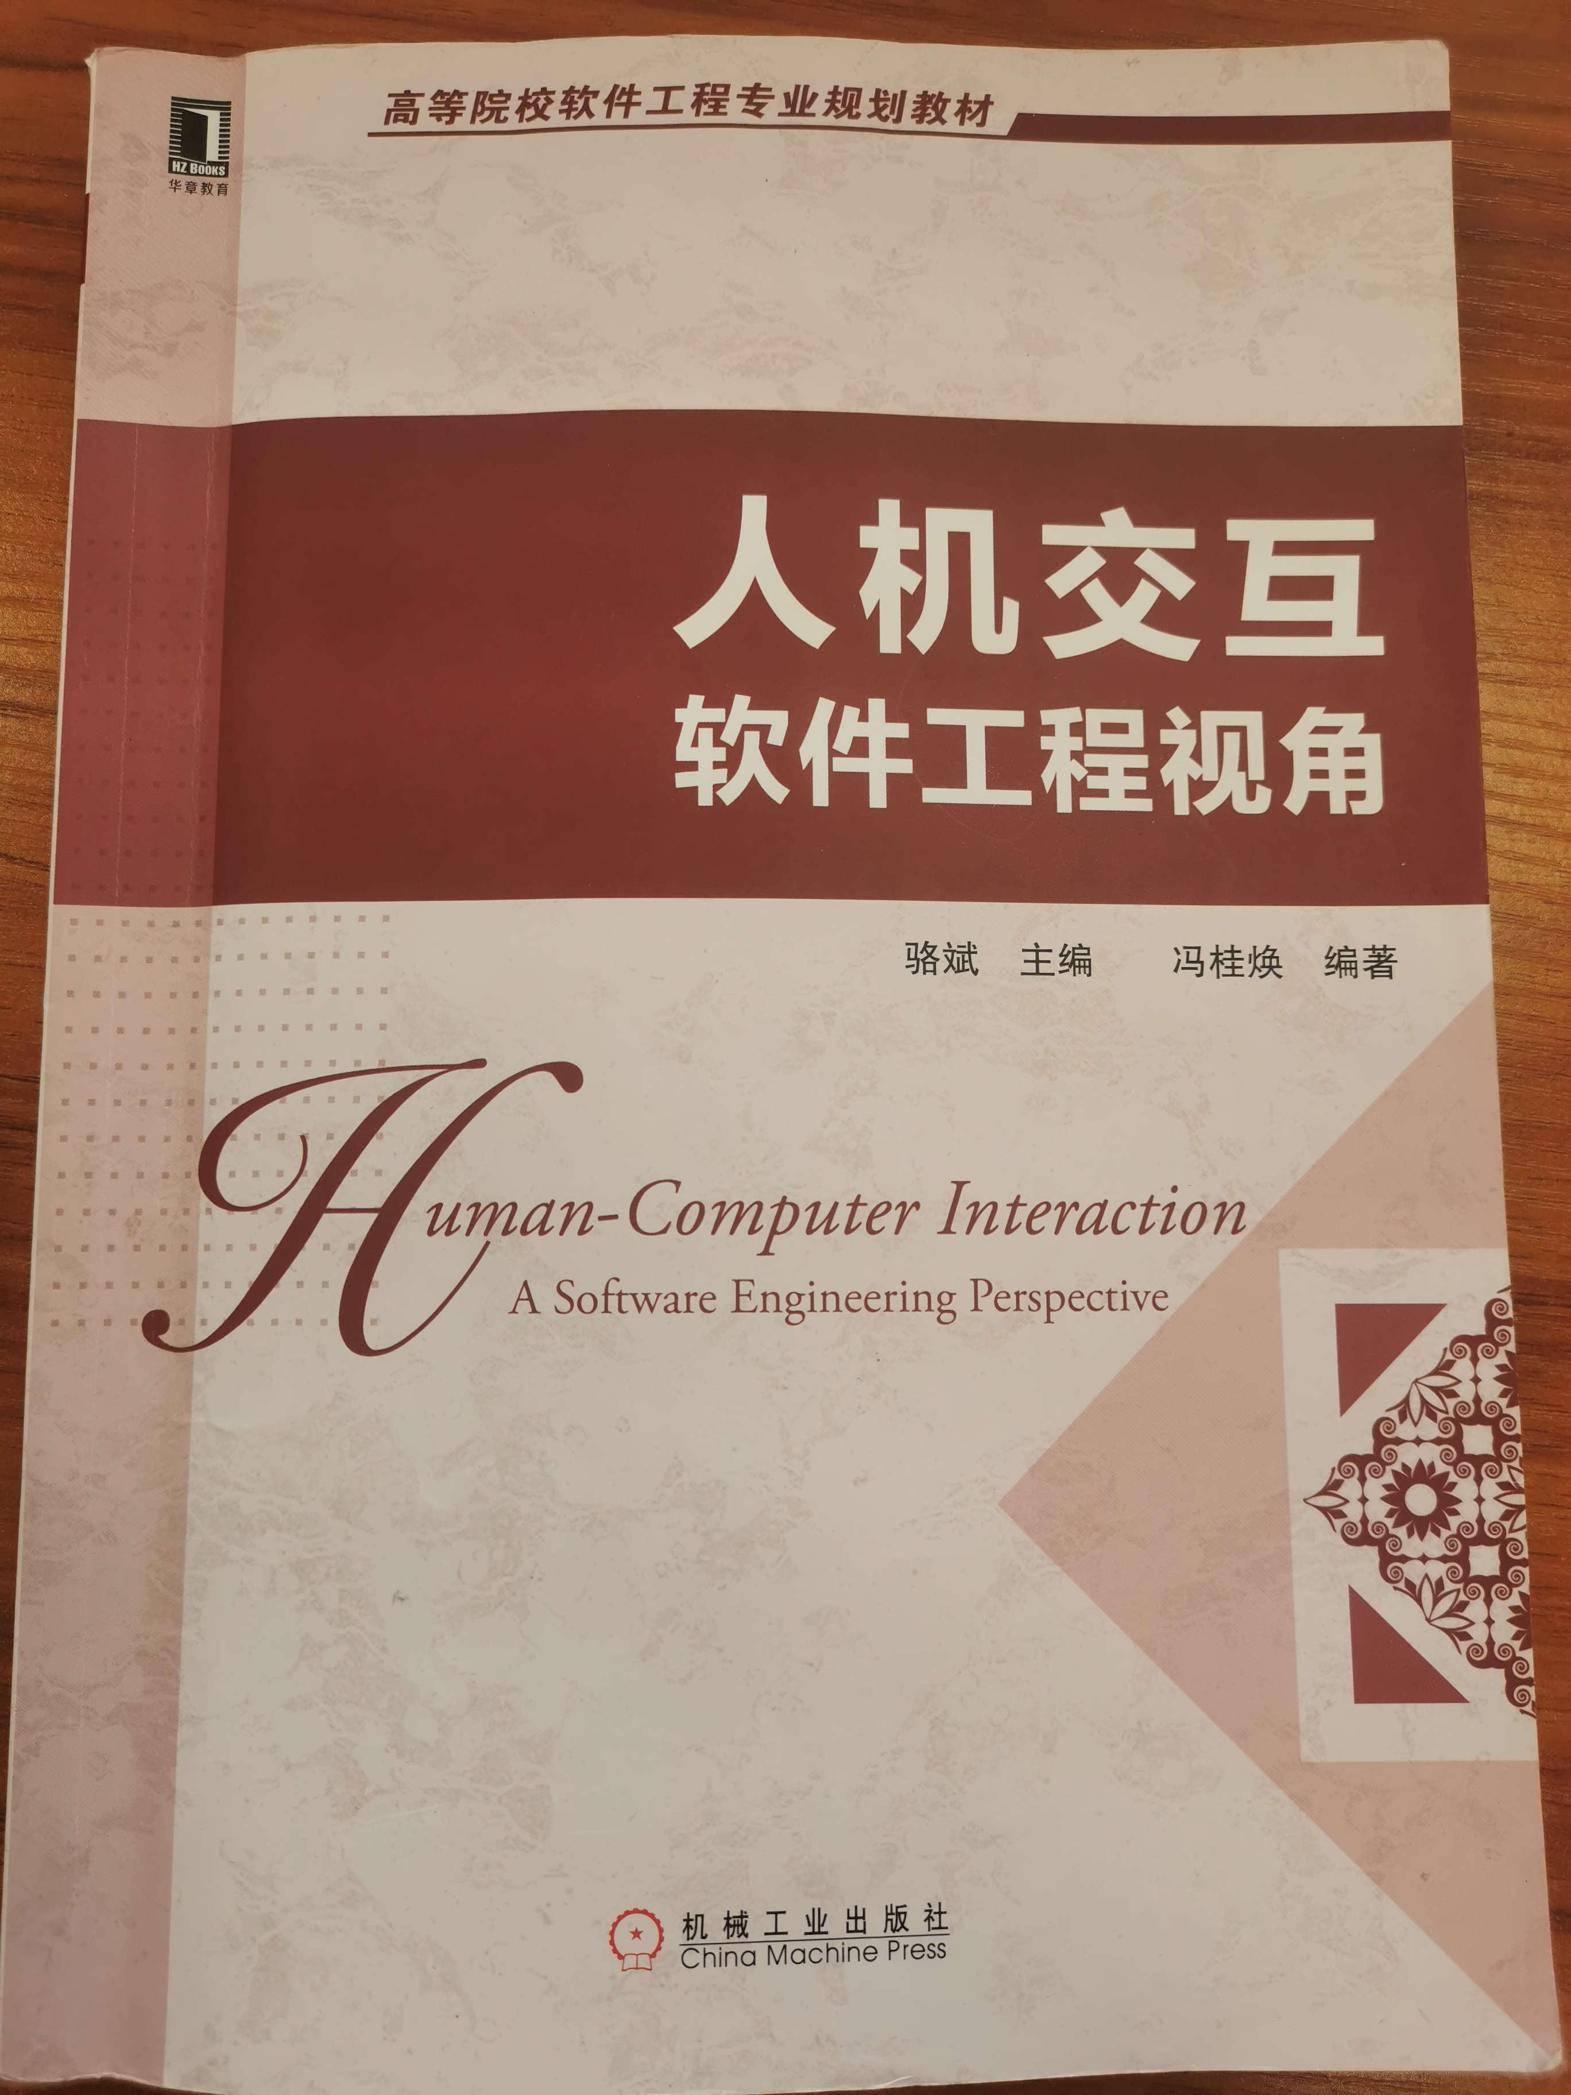
教材
《人机交互-软件工程视角》骆斌、冯桂焕著，机械工业出版社，2013年。

Slide 34
参考书目
[1] 《人机交互技术：原理与应用》，孟祥旭，李学庆编著，清华大学出版社，2004年9月。
[2]《Human-Computer Interaction》, Alan Dix等著，电子工业出版社，英文。
[3]《人机界面设计》，李乐山主编，科学出版社，2004年。
[4]《交互设计——超越人机交互》，Jennifer Preece等主编，电子工业出版社，2003年。
[5]《人机交互和多通道用户界面》，董士海主编，清华大学出版社，2003年。

